Slide 1
Как называются геометрические фигуры.

Slide 2
Это круг
Эта фигура называется круг. Круглым бывает:

Slide 3
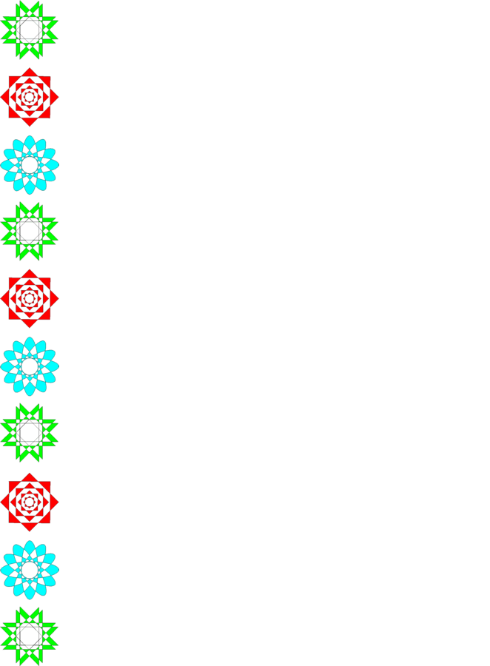
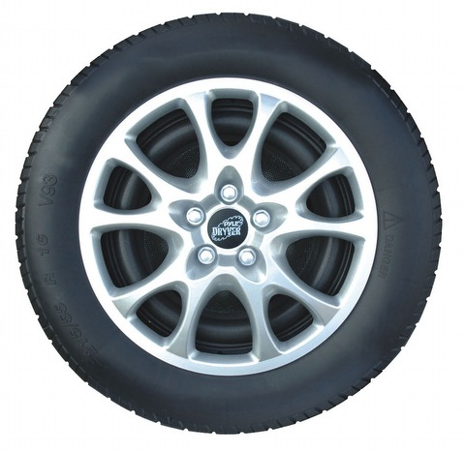
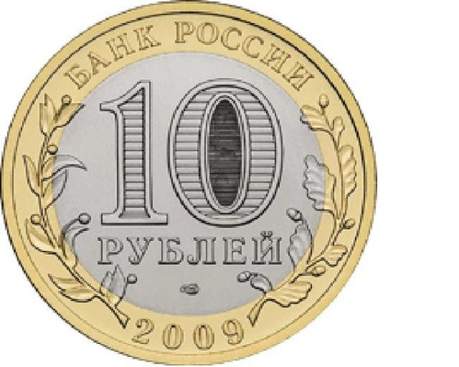
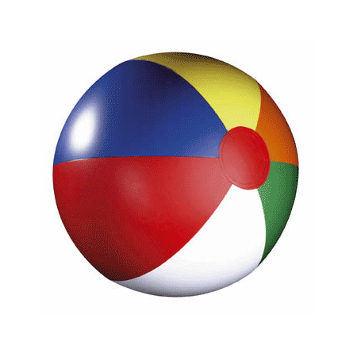
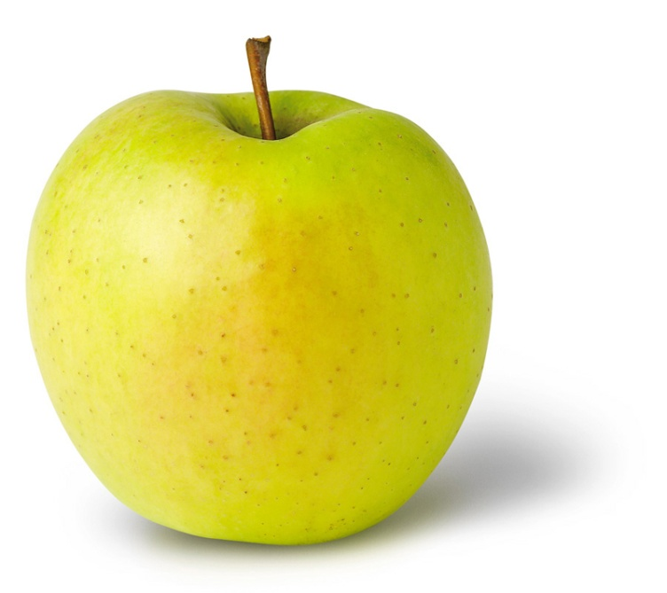
колесо, монета, мяч, яблоко.

Slide 4
Это круг
Это треугольник. Треугольным бывает:

Slide 5
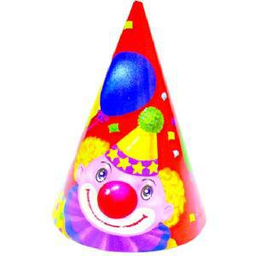
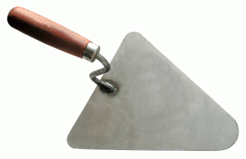
колпак, дорожный знак, крыша дома, мастерок.

Slide 6
Это круг
Это овал. Овальным бывает:

Slide 7
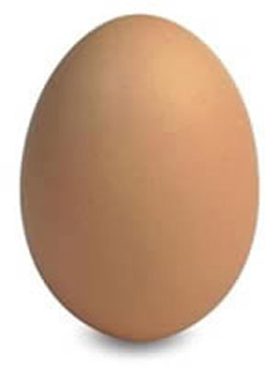
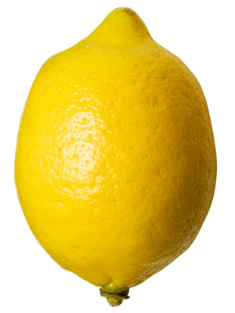
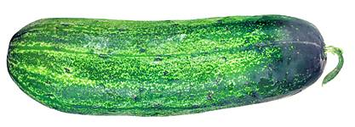
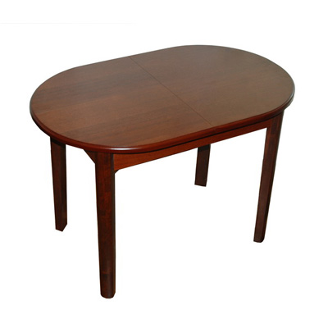
яйцо, лимон, огурец, крышка стола.

Slide 8
Это круг
Это прямоугольник. Прямоугольной формы бывает:

Slide 9
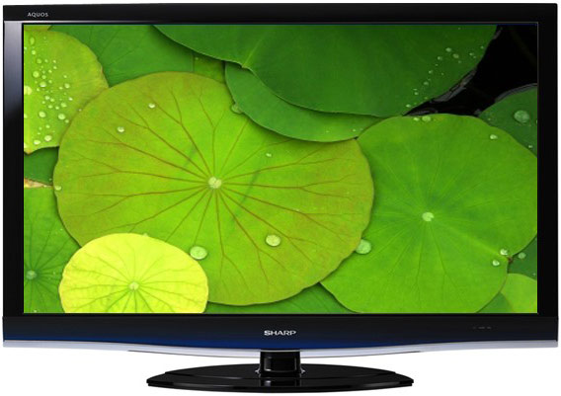
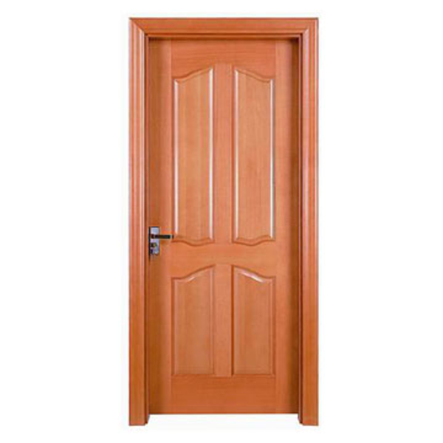
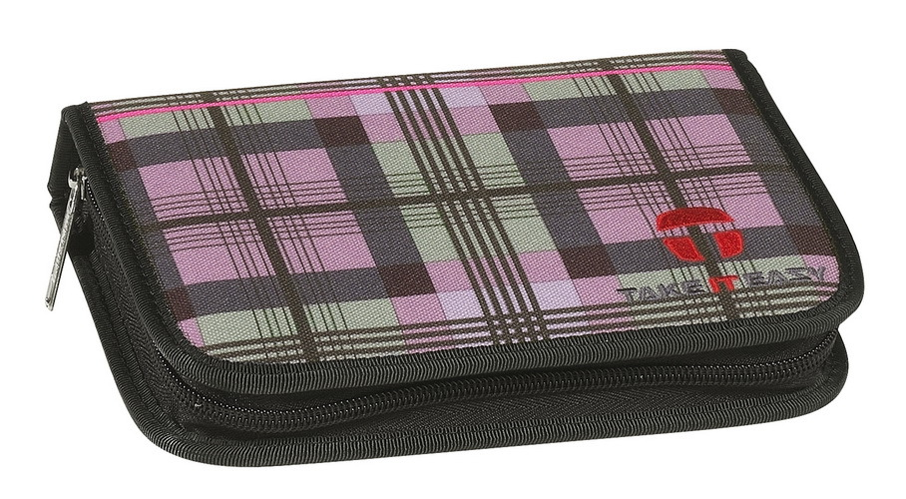
телевизор, шкаф, дверь, пенал.

Slide 10
Это круг
Это квадрат. На него похожи:

Slide 11
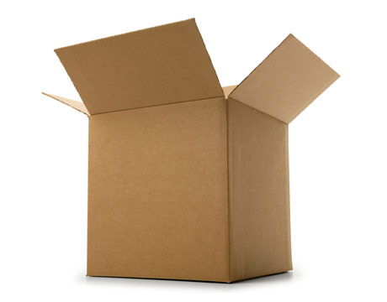
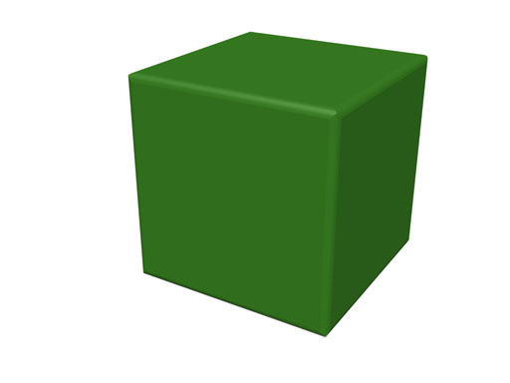
коробка, окно, подушка, кубик.

Slide 12
Это круг
Это трапеция. На трапецию похожи:

Slide 13
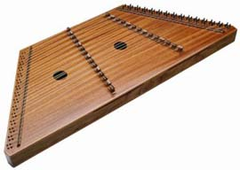
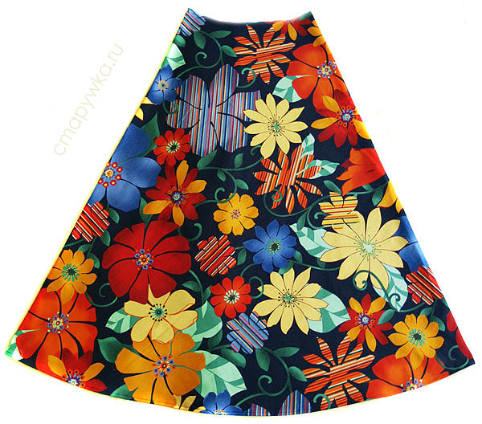
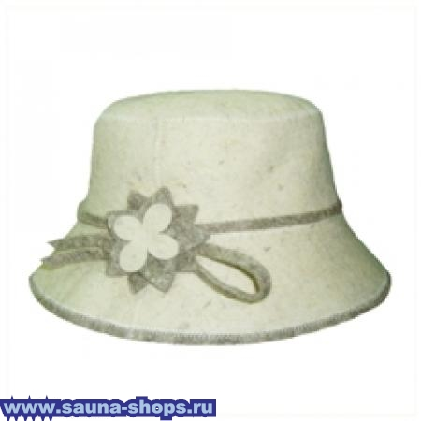
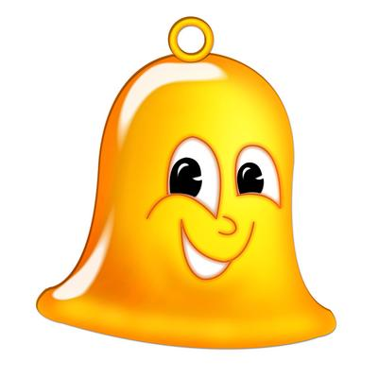
гусли, юбка, шляпа, колокольчик.

Slide 14
Это круг
Эта фигура называется цилиндр. На нее похожи:

Slide 15
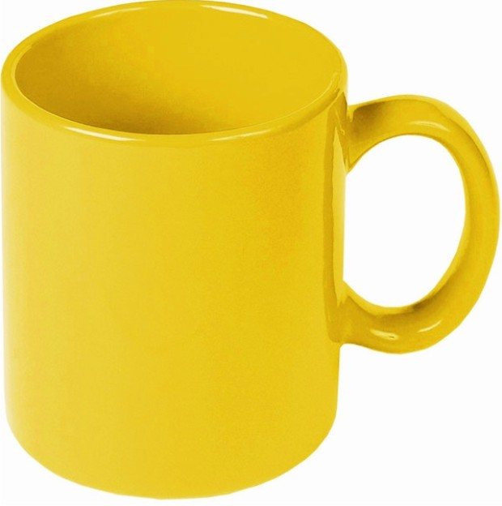
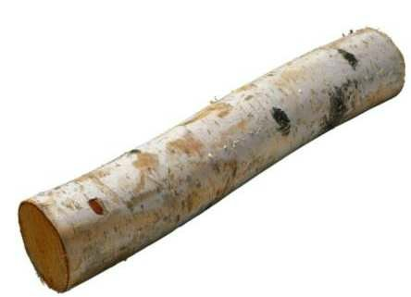
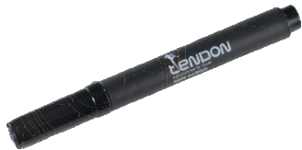
чашка, полено, рулон бумаги, маркер.

Slide 16
Это круг
Это ромб. На него похожи:

Slide 17
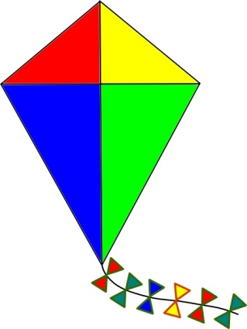
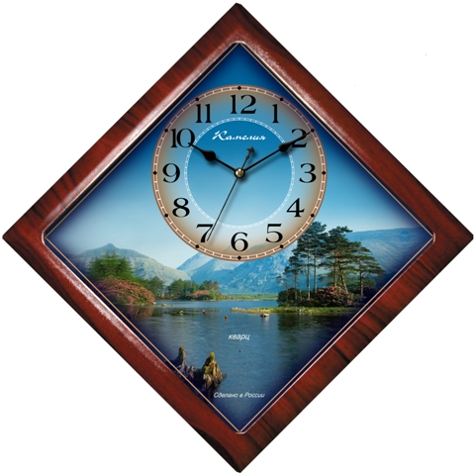
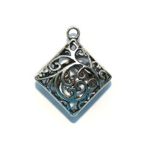
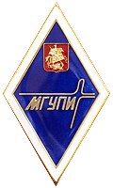
часы, воздушный змей, кулон, значок.

